Slide 1
Uke 6
Filer, Skop

Slide 2
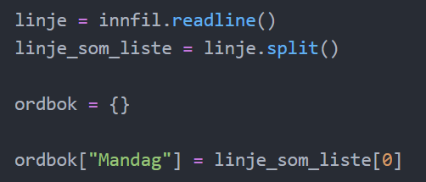
Innlesing av fil
Linje = en string
Denne stringen kan du behandle som vanlig...
Eks: en linje er temperature for en uke:
14 12 11 14 13 11 9

Slide 3
Skriving til fil

Slide 4
Skop
= Den delen av programmet man har tilgang til.
Gjerne snakk om de variablene man har tilgang til.

Slide 5
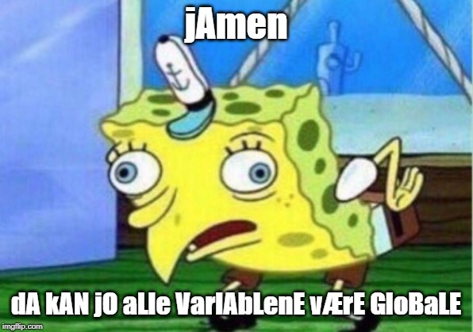
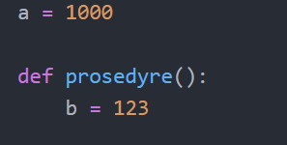
Global variabel
Lokal variabel
Notes:
Eksempel: en variable a er global, og en prosedyre endrer a. Endrer den rett a? Om det kun er en a (local), så er dette ikke noe problem.

Slide 6
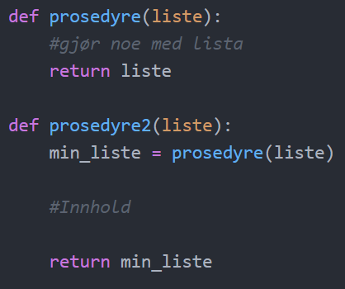
Så hva gjør man da?
Funskjoner!

Slide 7
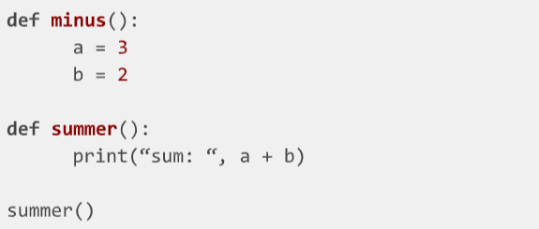
Notes:
Hva er galt her?

Slide 8
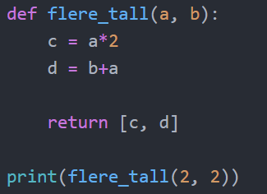
Funksjoner med flere returverdier
Ikke returner flere verdier, men pakk dem sammen og returner pakken.
Eks: liste

Slide 10
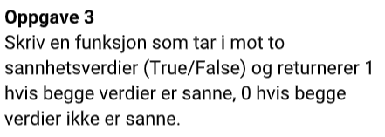

Slide 11
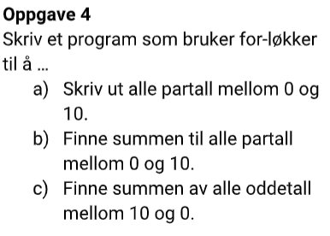

Slide 12
